Slide 1
Seminář pro potenciální žadatele
MAS Chrudimsko – IROP – Zmírnění dopadů živelných pohrom I.
27.10.2017

Slide 2
Obsah
Představení výzvy
Podporované aktivity
Způsobilé výdaje
Indikátory
Podání žádostí o podporu v ISKP 14+
Hodnocení projektů

Slide 3
Představení výzvy
MAS Chrudimsko – IROP – Zmírnění dopadů živelných pohrom I.
Číslo výzvy bude uvedeno v textu výzvy
Celková částka dotace z Evropského fondu pro regionální rozvoj pro výzvu:
4 000 000 Kč
Dotace z EFRR: 95 % způsobilých výdajů, příjemce 5 %
Forma financování: ex-post (blíže v Obecných pravidlech)
Minimální výše způsobilých výdajů není omezena
Maximální výše způsobilých výdajů bude stanovena ve výzvě
Předpokládané vyhlášení výzvy MAS: konec listopadu 2017
Předpokládané uzavření výzvy MAS: leden 2018

Slide 4
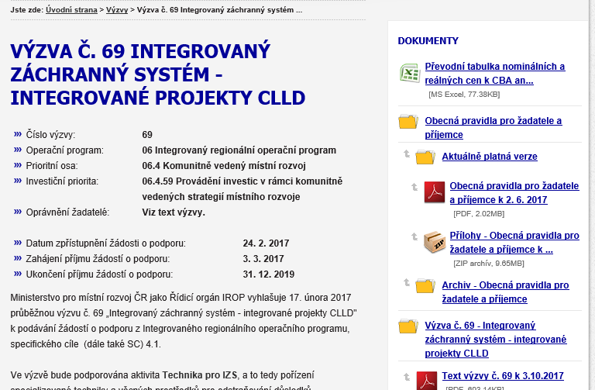
Výzva č. 69 IROP
http://www.strukturalni-fondy.cz/cs/Microsites/IROP/Vyzvy/Vyzva-c-65-Socialni-podnikani-integrovane-projekty-CLLD
Výzva MAS se řídí pravidly výzvy č.69 IROP

Slide 5
Podporované aktivity
1. Technika pro integrovaný záchranný systém
2. Stanice integrovaného záchranného systému
V jedné žádosti nemůže žadatel kombinovat výše uvedené aktivity.
Jeden žadatel může předložit více žádostí o podporu.

Slide 6
Oprávnění žadatelé
Ministerstvo vnitra – generální ředitelství Hasičského záchranného sboru ČR,
hasičské záchranné sbory (dále jen „HZS“) krajů,
Záchranný útvar HZS ČR,
obce, které zřizují jednotky požární ochrany (§ 29 zákona č. 133/1985 Sb., o požární ochraně), resp. jednotky sboru dobrovolných hasičů (dále jen „JSDH“) kategorie II a III podle přílohy zákona č. 133/1985 Sb., o požární ochraně,
Ministerstvo vnitra – Policejní prezidium ČR,
krajská ředitelství Policie ČR,
kraje (kromě hl. města Prahy) jako zřizovatelé zdravotnické záchranné služby krajů,
státní organizace, která zřizuje jednotku HZS podniku s územní působností

Slide 7
Technika pro integrovaný záchranný systém 1/5
Hlavní podporované aktivity:
Pořízení specializované techniky a věcných prostředků
pro odstraňování nadprůměrných srážek a masivních námraz
pro výkon činností spojených s orkány a větrnými smrštěmi
pro výkon činností spojených s extrémním suchem
pro výkon činností v souvislosti s haváriemi spojenými s únikem nebezpečných látek
ORP Chrudim - vše výše uvedené mimo techniky a věcných prostředků pro výkon činností v souvislosti s haváriemi spojenými s únikem nebezpečných látek
Exponovaná území vymezena v příloze č. 5 Specifických pravidel

Slide 8
Technika pro integrovaný záchranný systém 2/5
Pořízení specializované techniky a věcných prostředků se řídí dle Normativů vybavení pro exponovaná území.
Normativy jsou součástí Specifických pravidel – str. 15 – 27: http://www.strukturalni-fondy.cz/getmedia/08d49cce-09e3-4707-897c-7be54d7887b1/Specificka-pravidla_SC-1-3_69_CLLD_verze-1-1.pdf?ext=.pdf
Není možné pro jeden organizační článek/stanici/služebnu/jednotku pořídit totožnou techniku a věcné vybavení, které jsou uvedeny v několika normativech vybavení.

Slide 9
Technika pro integrovaný záchranný systém 3/5
Vedlejší podporované aktivity:
Pořízení Studie proveditelnosti nebo jejích částí
Výdaje na zpracování zadávacích podmínek k zakázkám a na organizaci výběrových a zadávacích řízení
Povinná publicita

Slide 10
Technika pro integrovaný záchranný systém 4/5
Povinné přílohy:
Plná moc – při přenesení pravomocí na jinou osobu
Zadávací a výběrová řízení
Stanovisko HZS kraje – příloha č. 7A Specifických pravidel
Studie proveditelnosti – příloha č. 4A Specifických pravidel
Výpočet čistých jiných peněžních příjmů – např. v případě prodeje původního vybavení, vzor výpočtu přílohou č. 29 Obecných pravidel

Slide 11
Technika pro integrovaný záchranný systém 5/5
Indikátory:
5 70 01 – Počet nové techniky a věcných prostředků složek IZS
Výchozí hodnota nulová
Cílová hodnota dle počtu plánované nakoupené techniky
Dosaženou hodnotu vykazuje v systému MS 2014+ prostřednictvím Průběžných zpráv o realizaci projektu, Závěrečné zprávy o realizaci projektu, Zpráv o udržitelnosti projektu

Slide 12
Stanice Integrovaného záchranného systému 1/6
Podporované jsou aktivity zaměřené na:
Stavby
Stavební úpravy
Úpravy vnějších prostor
Pořízení vybavení základních složek IZS
➔ Za účelem zvýšení odolnosti základních složek IZS vůči účinkům mimořádné události tak, aby mohly plnit své úkoly v podmínkách mimořádné události a byly zajištěny podmínky pro rychlý výjezd složek IZS k mimořádné události

Slide 13
Stanice Integrovaného záchranného systému 2/6
Hlavní podporované aktivity (min. 85 % celkových způsobilých výdajů):
Stavební úpravy stanice základní složky IZS
Vybudování stanice základní složky IZS
Soulad s relevantními dokumenty:
Zajištění odolnosti a vybavenosti základních složek integrovaného záchranného systému – Krajských zdravotnických záchranných služeb v území, s důrazem na přizpůsobení se změnám klimatu a novým rizikům v období 2014 – 2020
Zajištění odolnosti a vybavenosti základních složek integrovaného záchranného systému – Policie ČR a Hasičského záchranného sboru ČR (včetně JSDH) v území, s důrazem na přizpůsobení se změnám klimatu a novým rizikům v období 2014 – 2020
Zajištění odolnosti a vybavenosti základních složek integrovaného záchranného systému – Policie ČR a Hasičského záchranného sboru ČR (včetně JSDH) v území, s důrazem na přizpůsobení se změnám klimatu a novým rizikům v období 2014 -2020

Slide 14
Stanice Integrovaného záchranného systému 3/6
Vedlejší podporované aktivity (max. 15 % celkových způsobilých výdajů):
zpracování projektové dokumentace,
zpracování studie proveditelnosti nebo její části,
zpracování zadávacích dokumentací k zakázkám a organizace výběrových a zadávacích řízení,
povinná publicita projektu,
zabezpečení výstavby (technický dozor investora, BOZP, autorský dozor),
nákup pozemků,
demolice objektů, jejichž odstranění souvisí s realizací projektu.

Slide 15
Stanice Integrovaného záchranného systému 4/6
Výstavba nových objektů
Rekonstrukce stávající stavby- střešní konstrukce, obvodové stěny, výměna výplní vnějších otvorů stavby
Stavební úprava vnitřních prostor – podlahy, stropy, příčky, administrativní, manipulační, skladovací prostory, zázemí (šatny, společenské místnosti, sanitární zařízení), prostory pro garážování techniky
Vybudování zpevněných a manipulačních ploch v areálu stanice
Úpravy venkovního prostranství
Vybudování nových či nezbytná rekonstrukce stávajících inženýrských sítí
nákup budovy
Pořízení technického a technologického vybavení staveb funkčně spjatého s nemovitostí
BLIŽŠÍ VÝČET OBSAHUJÍ SPECIFICKÁ PRAVIDLA

Slide 16
Stanice Integrovaného záchranného systému 5/6
Povinné přílohy
Plná moc – při převedení pravomocí na jinou osobu
Zadávací a výběrová řízení
Stanovisko HZS kraje – vzor přílohou č. 7B Specifických pravidel
Studie proveditelnosti – osnova přílohou č. 4B Specifických pravidel
Výpočet čistých jiných peněžních příjmů – vzor výpočtu přílohou č. 29 Obecných pravidel
Územní rozhodnutí nebo územní souhlas nebo veřejnoprávní smlouva nahrazující územní řízení
Žádost o stavební povolení nebo ohlášení, případně stavební povolení
Projektová dokumentace pro vydání stavební povolení nebo pro ohlášení stavby
Doklad o prokázání právních vztahů k nemovitému majetku, který je předmětem majetku
Položkový rozpočet stavby

Slide 17
Stanice Integrovaného záchranného systému 6/6
Indikátory
5 75 01 – Počet nových a modernizovaných objektů sloužících složkám IZS
Výchozí hodnota nulová
Cílová hodnota určená žadatelem v žádosti závazná
Dosaženou hodnotu vykazuje v systému MS 2014+ prostřednictvím Průběžných zpráv o realizaci projektu, Závěrečné zprávy o realizaci projektu, Zpráv o udržitelnosti projektu

Slide 18
Udržitelnost
= doba, po kterou příjemce musí zachovat výstupy projektu
Stanovena na 5 let od provedení poslední platby příjemci ze strany ŘO IROP
Příjemce podpory je povinen:
Řádně uchovávat veškerou dokumentaci a účetní doklady související s realizací projektu
Veškerý pořízený majetek používat k účelu, ke kterému se zavázal v žádosti o podporu
Zajistit financování veškerých výdajů spojených s provozem a údržbou
ŘO IROP doporučuje příjemcům sjednat pojištění majetku pořízeného z IROP.

Slide 19
Podání žádosti o podporu
Žadatel musí mít vlastní elektronický podpis
Žadatel musí mít aktivní datovou schránku
Žádost je nutné podat výhradně v ISKP 14+
Online aplikace vyžadující registraci uživatele
https://mseu.mssf.cz/
Funguje v Internet Explorer nebo Mozilla - nejnovější verze
Edukační videa k vyplnění žádosti: http://www.dotaceeu.cz/cs/Jak-na-projekt/Elektronicka-zadost/Edukacni-videa
Návod k vyplnění žádosti zde: https://www.esfcr.cz/formulare-a-pokyny-potrebne-v-ramci-pripravy-zadosti-o-podporu-opz/-/dokument/797956

Slide 20
Podání žádosti o podporu v ISKP 14+

Slide 21
Podání žádosti o podporu v ISKP 14+

Slide 22
Podání žádosti o podporu v ISKP 14+

Slide 23
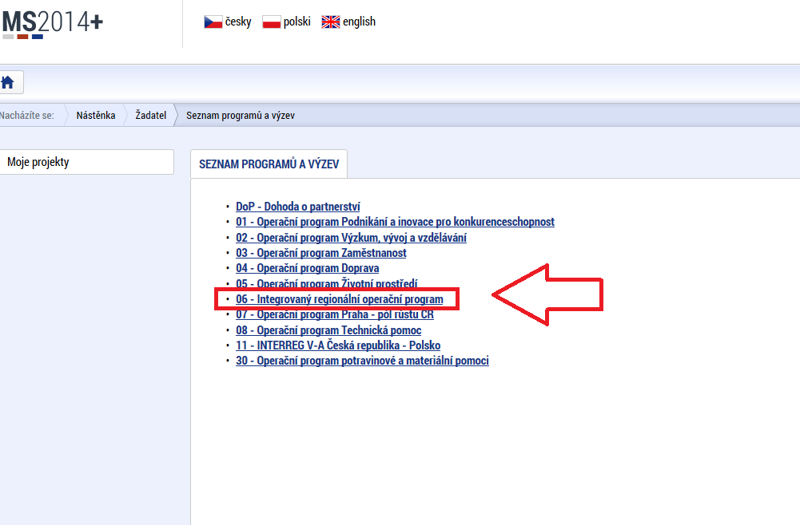
Podání žádosti o podporu v ISKP 14+

Slide 24
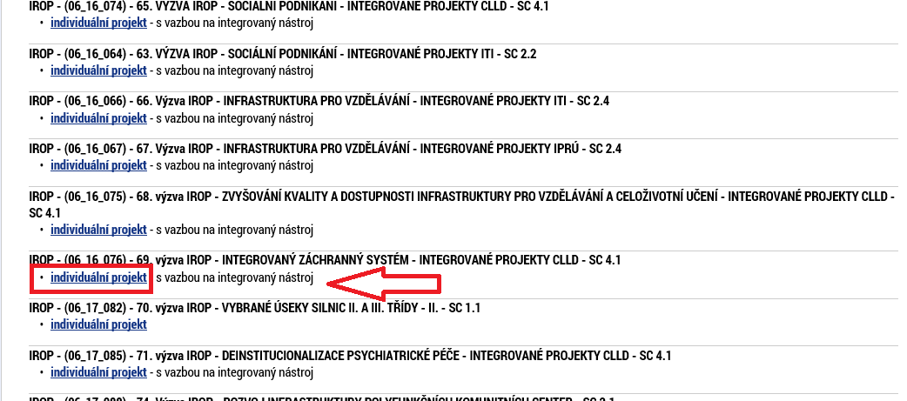
Podání žádosti o podporu v ISKP 14+
VYBRAT VÝZVU Č. 69

Slide 25
Podání žádosti o podporu v ISKP 14+

Slide 26
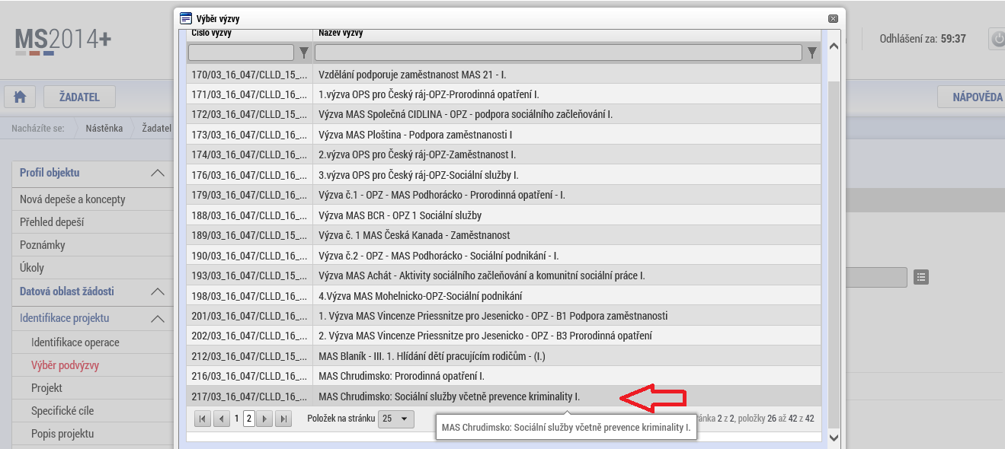
Podání žádosti o podporu v ISKP 14+
Vybrat výzvu MAS Chrudimsko

Slide 27
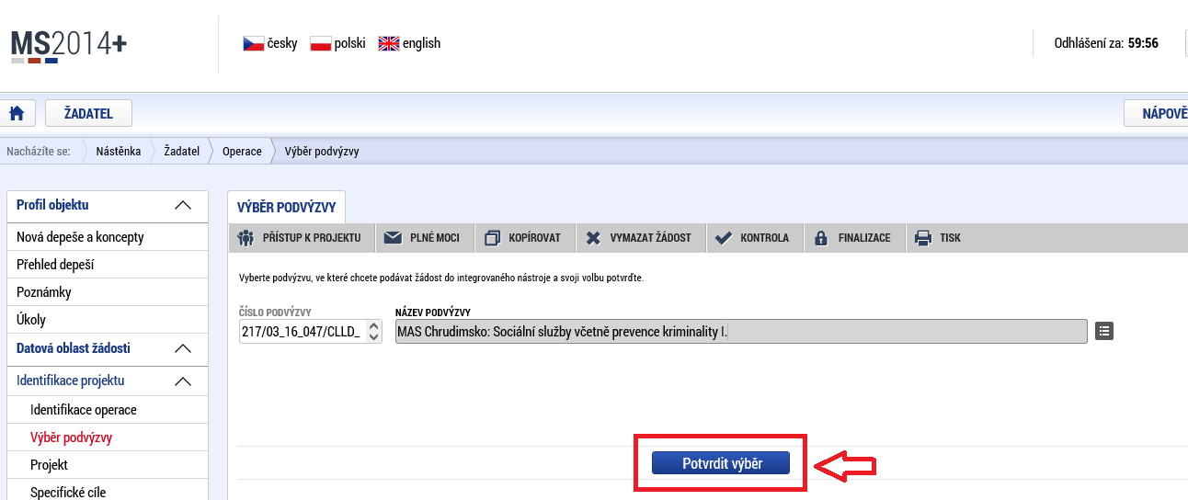
Podání žádosti o podporu v ISKP 14+

Slide 28
Podání žádosti o podporu v ISKP 14+
Vyplnění záložek v ISKP 14+:
Identifikace projektu
Umístění
Cílová skupina
Subjekty
Financování
Čestná prohlášení
Klíčové aktivity
Dokumenty
Podpis žádosti

Slide 29
Postup hodnocení žádostí
Fáze hodnocení | Orgán MAS/Žadatel | Lhůta
Kontrola přijatelnosti a formálních náležitostí | Kancelář MAS | Do 25 pracovních dnů od ukončení příjmu žádostí
Věcné hodnocení | Výběrová komise | Do 30 pracovních dnů od ukončení KPFN
Výběr projektů | Představenstvo MAS | Do 20 pracovních dnů od ukončení věcného hodnocení
Žádost o přezkum negativního výsledku | Žadatel prostřednictvím ISKP 14+ | Do 15 kalendářních dnů
Závěrečné ověření způsobilosti | Centrum pro regionální rozvoj | Dle administrativních kapacit
Vydání právního aktu | Řídící orgán IROP | Dle administrativních kapacit

Slide 30
Další kroky
Závěrečné ověření způsobilosti Centrem pro regionální rozvoj – kritéria hodnocení jsou obsažena ve Specifických pravidlech
Vydání právního aktu
Realizace projektu
Monitoring projektu – Zprávy o realizaci projektu, Zprávy o udržitelnosti projektu dle obecných pravidel IROP

Slide 31
Důležité odkazy
Text výzvy bude po vyhlášení dostupný zde: http://www.maschrudimsko.cz/kdy-zadat-vyzvy#
ISKP 14+: https://mseu.mssf.cz/
Obecná pravidla pro žadatele a příjemce IROP: http://www.strukturalni-fondy.cz/getmedia/0214a19a-5d4a-4734-b1b2-7facb47b9f4a/Obecna-pravidla-IROP_vydani-1-9_2-6.2017.pdf?ext=.pdf
Specifická pravidla pro žadatele a příjemce v rámci výzvy č. 69: http://www.strukturalni-fondy.cz/getmedia/08d49cce-09e3-4707-897c-7be54d7887b1/Specificka-pravidla_SC-1-3_69_CLLD_verze-1-1.pdf?ext=.pdf
Podrobné informace k indikátorům: Příloha č. 3 Specifických pravidel

Slide 32
Děkujeme za pozornost.
Kontakty
MAS Chrudimsko
Široká 29, Chrudim
Ing. Renáta Havlová
renata.havlova@maschrudimsko.cz
774 800 906
Iva Roušarová
Iva.rousarova@maschrudimsko.cz
606 143 255

